Slide 1


Projet 5 – Recommandation automatique de tags
open classrooms – Capgemini consulting
Parcours data scientist

Slide 2
Agenda
1
Présentation du problème
3
2
Analyse exploratoire
4
2.1
Nettoyage et Feature Engineering
5
2.2
Analyses et Encoding
7
3
Modèles de régression
9
3.1
Régression linéaire multiple
10
3.2
Régressions régularisées
12
3.3
SGD Regressor
13
3.4
Choix du modèle
14
4
API Flask
16
5
Conclusion et projections
18

Slide 3

Présentation du problème
Stack Overflow est un site célèbre de question-réponses liées au développement informatique où les questions doivent être complétées par des tags pour faciliter leur identification.
On se propose de créer une API permettant d’identifier automatiquement les tags à partir du corps de la question.
Objectifs : Grâce à l’API de StackOverflow, entrainer un modèle de prédiction de tags à partir des tags réels indiqués sur les meilleures questions de la plateforme.
Nous allons employer une méthode semi-supervisée (LDA) et des algorithmes supervisés (SVM)
Une API Web a été développé sur Flask pour pouvoir présenter les résultats de nos prédictions sur les questions.

Slide 4
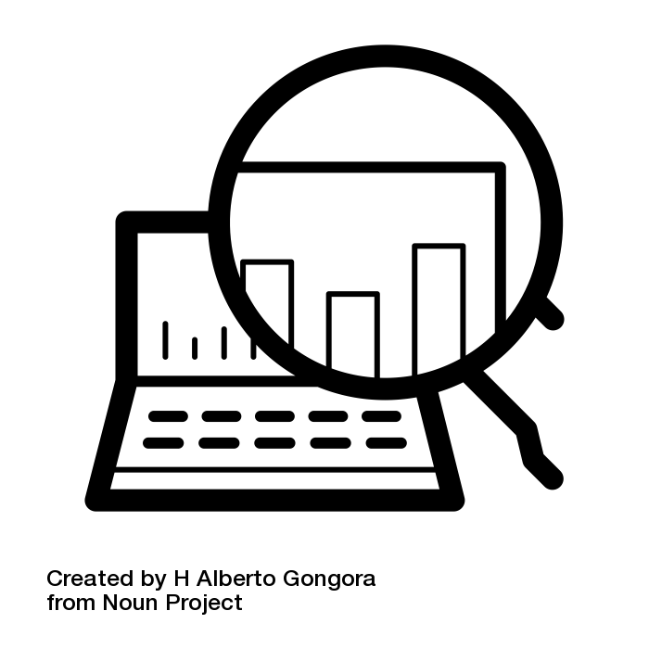
Analyse exploratoire
Traitement des données et Analyse préliminaire

Slide 5

Nettoyage et traitement des données
Requête de 50000 questions ayant un score > 100
Seules 17246 de ces questions possèdent des tags → Base d’apprentissage
Concaténation du titre et du corps de la question.
Sélection des 1500 tags les plus utilisés
Nettoyage du texte :
Suppression des caractères spéciaux et des caractères accentués (Utilisation des expressions régulières)
Uniformisation de la casse (minuscule)
Suppression des stop words (contextualisés)
Racinisation des mots
Dans 85% des cas, au moins un des tags est présent dans le texte (Titre+ corps)
Dans 13% des cas, tous les tags sont dans le texte

Slide 6

Méthode semi-supervisée
Etude et comparaison de différents modèles de régression

Slide 7
Approche
Création de bi-gram et tri-gram pour identifier les groupements mots faisant sens ensemble
Utilisation d’une LDA avec un grand nombre de topic :
Calcul d’une matrice liant Topic et Tags :
Création de la matrice Question / Tags
Obtention de la matrice Topic / Question par LDA
Obtention par multiplication des deux précédentes de la matrice Topic / Tags
Nouvelle question → distribution par Topic → par multiplication → ‘Score’ de correspondance aux Tags → Prédiction de tags
Topic
Topic
Questions
LDA
Questions
Topic
Tags
Tags
Tags
0 | 0 | 0.9 | … | 0.1 | 0
Scores

Slide 8

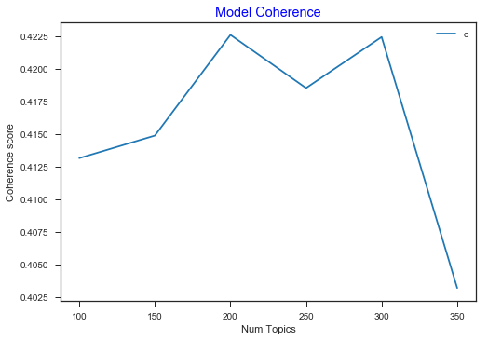
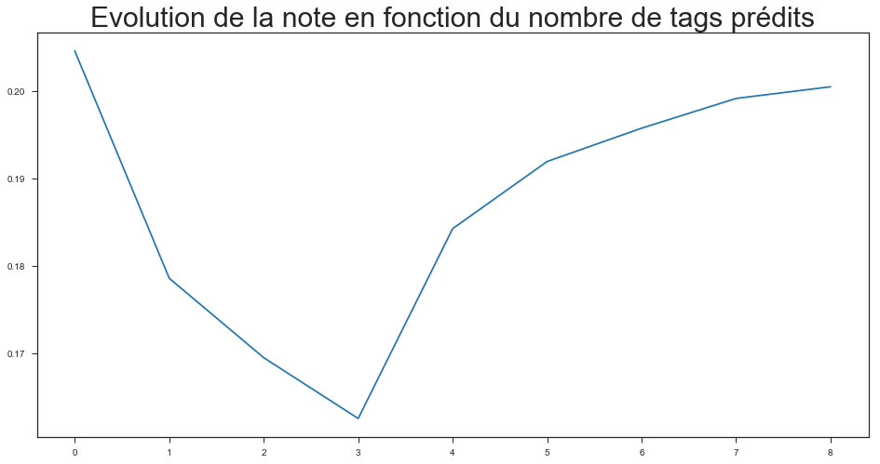
Optimisation du modèle
Optimisation du nombre de topic de la LDA :
Optimisation de la métrique pour choisir le nombre de tags à prédire :
Nb tags prédit correctement / Moyenne Harmonique(Nb tags réels, Nb tags prédits)

Slide 9
Résultats

Slide 10
Méthode supervisée

Slide 11
Approche
Filtrage des mots apparaissant moins de 5 fois dans le corpus
Vectorisation du corpus, en considérant les bi-gram et tri-gram :
CountVectorizer
TfIdf
Multi-labelisation de la variable cible
Séparation Train / Test (identique à la méthode semi-supervisée)
Classification avec « One Versus Rest » : un modèle pour chaque variable de prédiction
Comparaison des approches Tf / Tf-Idf et des différents algos.
Optimisation des paramètres par GridSearchCV
Implémentation d’une métrique personelle :

Slide 12
Résultats
Algos | Accuracy |  | Score_perso
 | TF | TF-IDF | TF | TF-IDF
Linear SVC
SGD Classifier
Random Forest
Régression Logistique

Slide 13
Optimisation par Grid Search
Sur Linear SVC :
Optimisation de la tolérance sur [.000001, .00001, .0001] : Optimum pour tol = 1e⁻⁶
Optimisation du paramètre C (pénalisation de l’erreur) sur [0.1, 1, 10, 100]
Sur SGD Classifier :
Optimisation de la pénalisation [‘l1’, ‘l2’, ‘elastic_net’] : La pénalisation L1 est la plus efficace.
Optimisation de la verbose sur [.001, .01, .1] :

Slide 14
Modèle Final

Slide 15

API Flask
Mise à disposition des résultats du modèle de manière simple à l’utilisateur
Modèle MVT (Modèles – Vues – Templates)
Lien pour Démo : https://oc-automatic-tagging-fl.herokuapp.com/

Slide 16
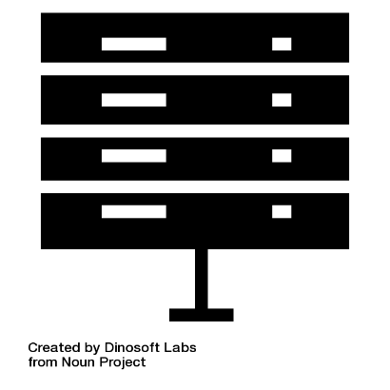
Conclusion
Les éléments clés de l’étude ont été les suivants :
Nettoyage du texte
Adapté la LDA en modèle prédictif
Utilisation d’algorithmes supervisés et de vectorisation de texte
Création d’une API en python grâce à Flask
Les éléments suivants auraient pu constituer une poursuite de cette étude
Mise en place d’une approche complètement non supervisée permettant d’inclure la possibilité de prédire de nouveaux tags : Prédictions des mots clés du topic obtenu par LDA
hhj

Slide 17

Merci de votre attention
questions / réponses

Slide 18
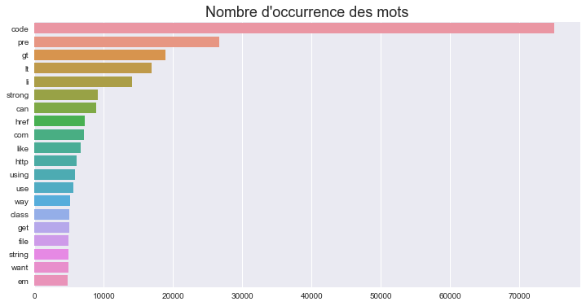
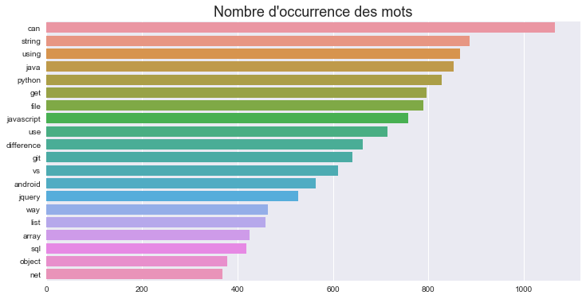
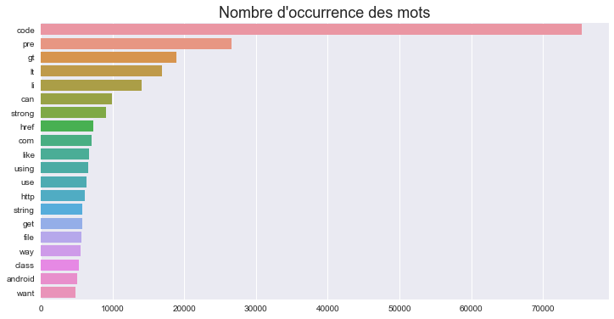
Annexe #1 : Occurrence des mots Corps de la question vs Titre

Slide 19
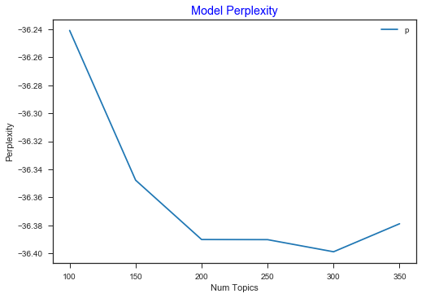
Annexe #2 :

